Slide 1
Мастер-класс
«Развитие логического мышления у детей посредством кодирования и декодирования информации»

Slide 2
Декодирование информации о предметах или действиях.
Кодирование знаково-символическими обозначениями.

Slide 3
КРИПТОЛОГИЯ
КРИПТОГРАФИЯ
КРИПТОАНАЛИЗ
Наука, изучающая способы сокрытия данных и обеспечения их конфиденциальности.
Наука о методах дешифровки зашифрованной информации без предназначенного для этого ключа.

Slide 5
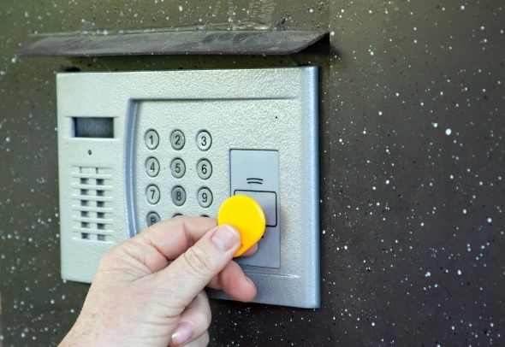
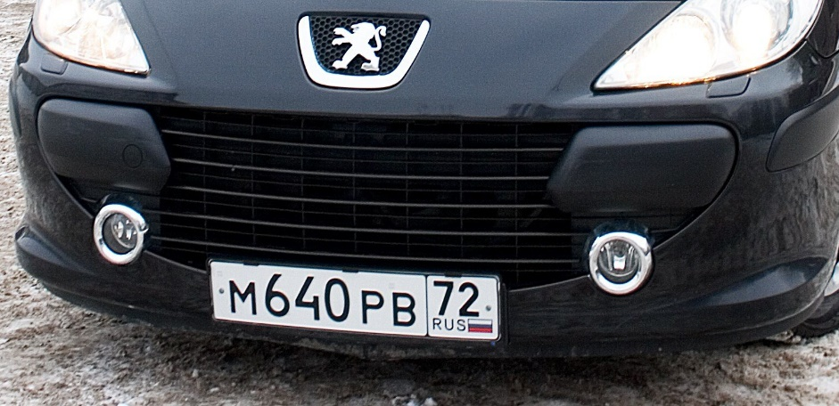

Slide 6
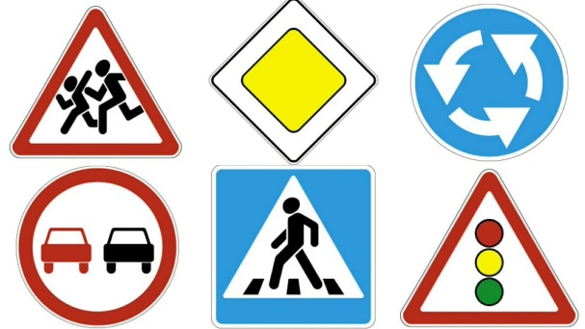
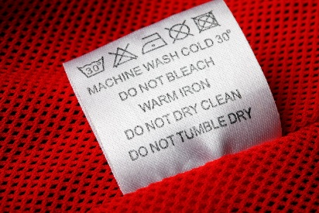
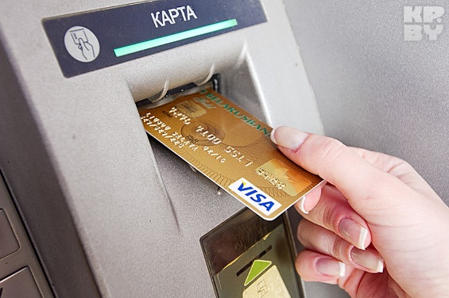

Slide 8
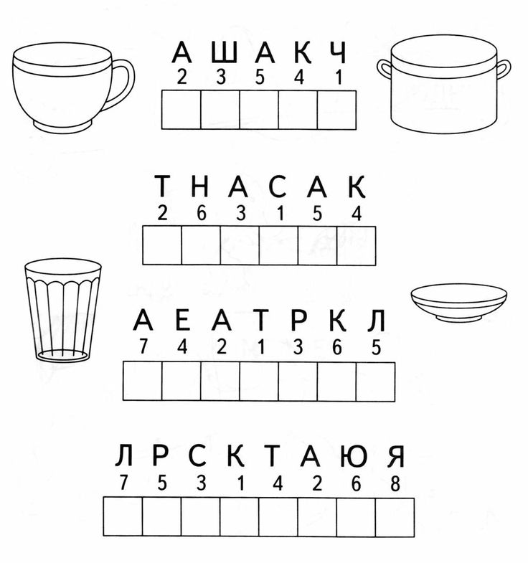
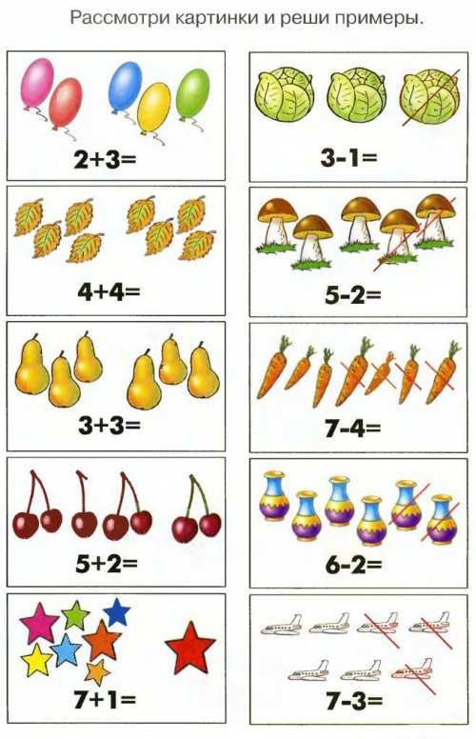
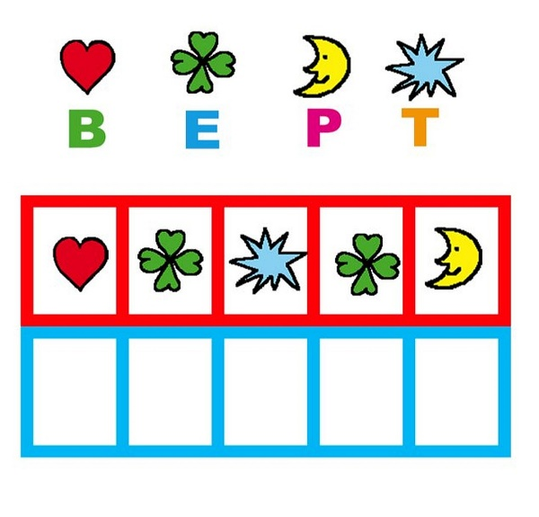
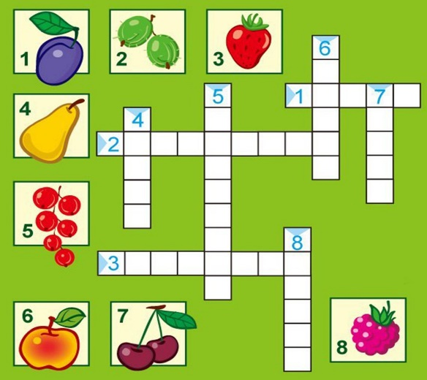

Slide 14
Л | К | С
Ш | О | Д
А | В | М

Slide 15
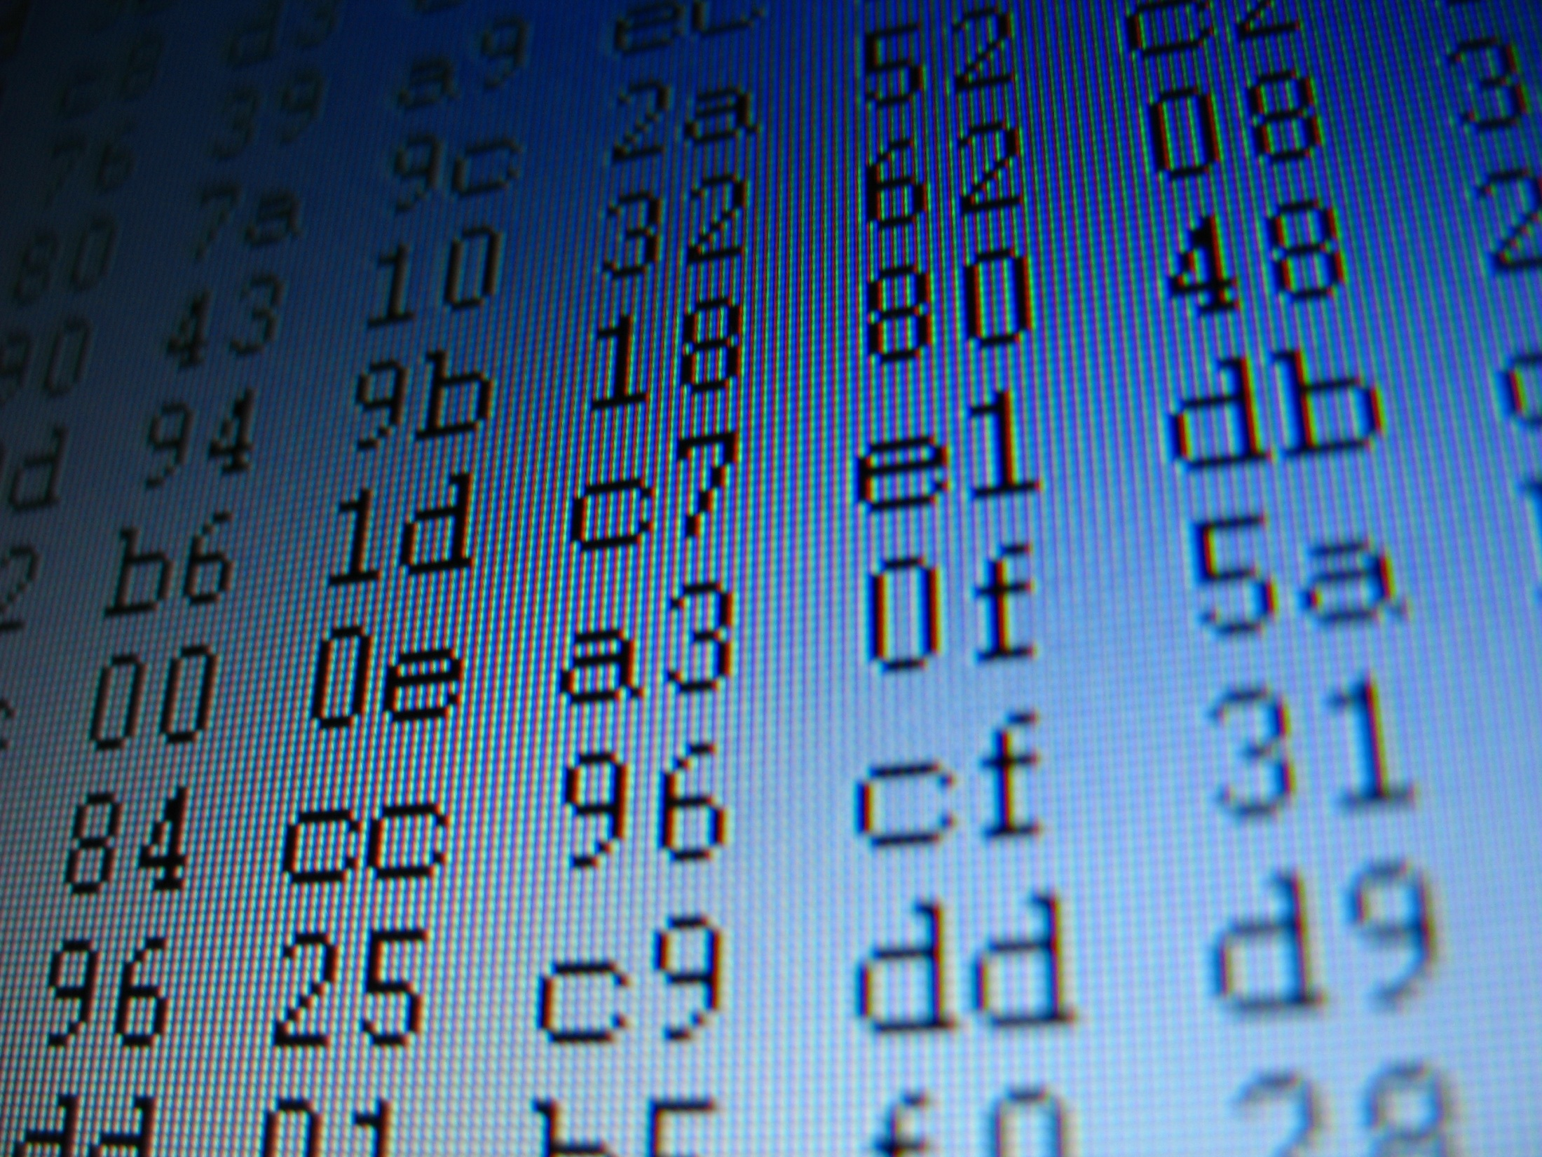

Slide 16
Развивает внимание
Формирует умение концентрироваться на сути проблемы
Развивает способность «действовать в уме»
ЛОГИКА
Совершенствует монологическую речь
Служит фундаментом для получения знаний и развития способностей в школе
Учит мыслить ясно и чётко

Slide 18
Спасибо
за внимание!

